Slide 1
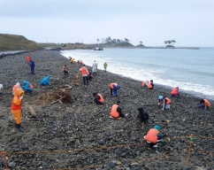
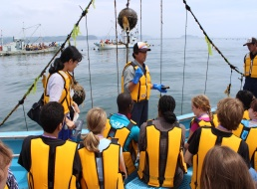
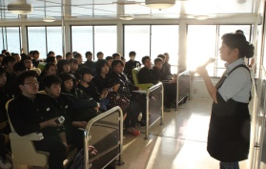
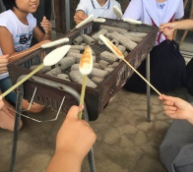
伊達家ゆかりの地学び旅(1)「震災・絆・平和・環境を学ぶ」【宮城県】
出発地：各地
日次 | 行 程 | 宿泊
1 | 各地＝＝世界遺産中尊寺（昼食）＝（80分）＝気仙沼震災ボランティア活動等＝（70分）＝南三陸町民泊 又はホテル | 宮城県 南三陸町民泊 又はホテル
2 | 宿泊地・・・・・農作業・農村生活又は漁業・漁家生活体験（震災学習含む）・・・・・離村式＝＝（50分）＝＝ ＝石ノ森漫画館＝＝（40分）＝＝奥松島ソーラーパーク＝＝（20分）＝＝松島泊 | 宮城県 松島エリア
3 | 宿泊地＝＝＝瑞巌寺・五大堂・・・松島港～～松島遊覧船・船内震災講話（50分）～～塩釜港＝＝＝ 笹かま工場（笹かま焼き体験）＝＝＝（昼食）＝＝＝各地
東北ルートマップ
中尊寺
毛越寺
気仙沼
南三陸町
石巻
松島
（凡例） ・・・：徒歩 ■□■□：JR ＝＝＝：バス ～～～：船舶 －－－：航空機
気仙沼震災ボランティア活動
南三陸町農漁業体験
松島遊覧船/船内震災講話
笹かまぼこ焼き体験（武田の笹かま）
気仙沼市では、ボランティア活動の受入を行っています。被災した田畑のガレキ、石拾いほか、コミュニティ形成の支援活動も行っています。
南三陸町では、観光協会主催のプログラムをはじめ様々な体験型のプログラムをご用意しております。南三陸町の特徴でもある「森・里・海そして人」の循環を学ぶことができます。
丸文松島汽船㈱では、島育ちの船の乗組員が「語り部」として、震災当日から今日までの日々をお話しします。 被災地松島・塩竈の復興を感じながらクルーズをお楽しみください。
本場ならではの笹かまぼこ焼きが体験できます。
家庭では味わえない焼きたての笹かまぼこをお召し上がりいただけます。

